Slide 1
Today 일정
9:00 ~ 11:00 HTML
11:00 ~ 12:00 과제 및 해설
12:00 ~ 13:00 점심
13:00 ~ 15:00 CSS 기초
15:00 ~ 17:30 과제
17:30 ~ 18:00 해설

Slide 2
HTML, CSS(1)
구구컬리지 켄타

Slide 3
INDEX
웹 동작방식
HTML 파일
HTML 구성
HTML 문법
HTML 주요 태그들
HTML 태그 분류
HTML 시맨틱 요소
웹표준

Slide 4
웹 동작방식

Slide 5
웹 동작방식
요청
클라이언트
(브라우저)
서버
응답
HTML
페이지

Slide 6
요청의 형태
클라이언트(브라우저)
주소창에 주소(URL)을 입력하고 엔터
https://99college.org/category/notification/
http(s) - 네트워크에서 데이터를 주고받을 때 사용하는 규약
99college.org - 주소
/category/notification - 요청 내용

Slide 7
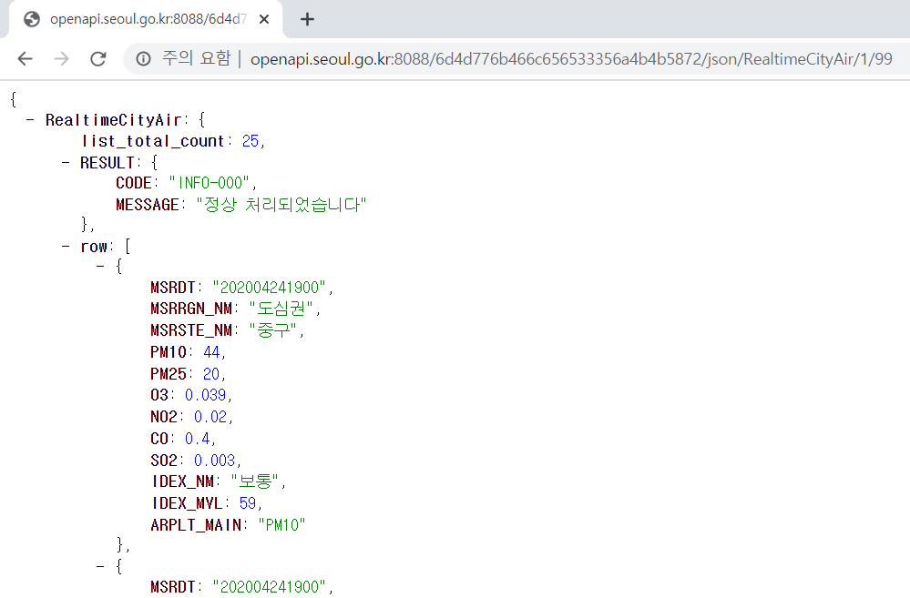
응답의 종류
HTML페이지
데이터(JSON)

Slide 8
HTML 파일

Slide 9
HTML파일
html언어로 작성된 파일
확장자로 .html
HTML파일을 만들 때 사용하는 언어들
html, css, javascript

Slide 10
언어의 역할
html - 콘텐츠를 작성하는 역할(글씨, 이미지), 구조를 잡는 역할
css - html을 스타일링 하는 역할, 디자인
javascript - 사용자와 인터랙션 기능을 구현
https://99college.org

Slide 11
HTML 문서

Slide 12
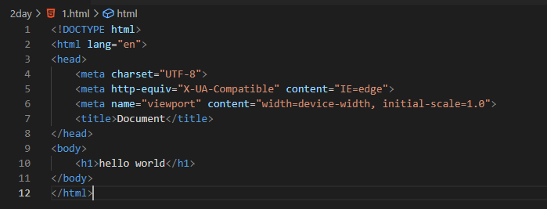
시작과 끝

Slide 13
헤더와 본문

Slide 14
HEAD
html파일 안 컨텐츠에 대한 정보를 브라우저에게 알려주는 역할
<meta charset=”UTF-8”>
html파일에 작성된 문자셋이 UTF-8로 작성된 것이라는 것을 알려주는 정보
UTF-8로 작성됐다고 알려줘야 브라우저에서 한글을 제대로 표시함

Slide 15
BODY
브라우저에 표시되는 영역
페이지안에 사용자가 보는 영역으로 페이지안의 콘텐츠를 작성하는 영역

Slide 16
에디터 설치

Slide 17
VS CODE 설치 밋 실행
https://code.visualstudio.com/
본인의 운영체제에 맞는 버전 다운로드 후 설치

Slide 18
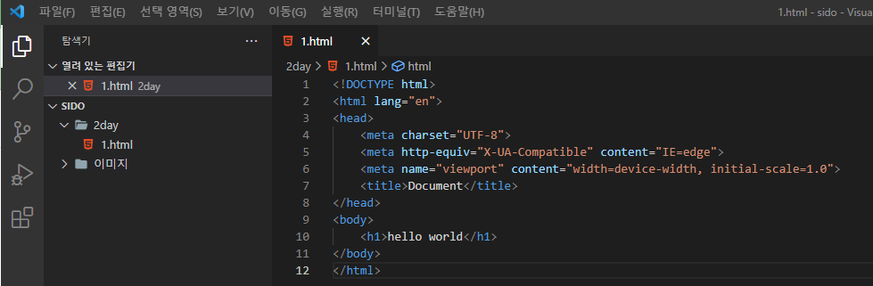
프로젝트 열기
sido 폴더 생성 후,
VS CODE 실행
[파일] - [폴더 열기]

Slide 19
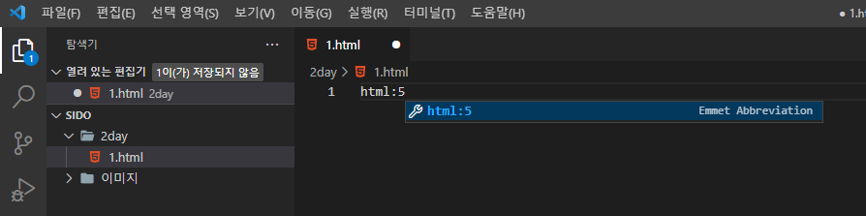
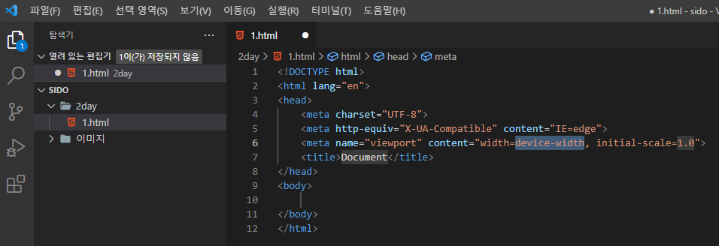
HTML파일 만들기
[새 파일] 클릭 후에 1.html 입력 후 엔터
파일 더블 클릭 후에 html:5 입력하고 엔터(또는 클릭)

Slide 20
hello world 작성과 브라우저에서 체크
오른쪽 마우스 버튼 -> open in default browser 또는 alt + b

Slide 21
VSCODE 확장 설치하기
open in browser
https://www.alphr.com/vs-code-open-in-browser/

Slide 22
실습
VSCODe 설치
sido 폴더를 만들고
1.html 파일을 생성하고 body안에 <p>hello world</p>를 작성
브라우저로 확인

Slide 23
HTML 문법

Slide 24
HTML 문법
<태그이름 세부속성="속성값">콘텐츠</태그이름>
<h1>hello</h1>
<p>world</p>
<a href=”http://www.daum.net”>DAUM</a>

Slide 25
중요 포인트
열면 닫아야 한다 <h1>hello</h1>
중첩해서 사용할 수 있다 <div><p>hello</p></div>
예외, 안닫히는 것도 있다 - <img src=””>

Slide 26
HTML 주요 요소들

Slide 27
제목 h1 - h6
<h1>hello</h1>
<h2>hello</h2>
<h3>hello</h3>

Slide 28
문단 p
<p>hello world</p>
<p>hello <strong>world</strong></p>

Slide 29
앵커 a
<a href=”http://daum.net”>다음</a>
주요속성
href : 클릭하면 이동할 주소URL
target : 새로운 탭에서 열릴지 여부를 설정
target=”_blank” 새로운 탭에서 열림

Slide 30
이미지 img
이미지를 표시하는 요소
<img src=”logo.png”>
닫는 태그 없음
주요 속성
src=”파일주소”
width, height

Slide 31


리스트 표현 ul, ol, li

Slide 32
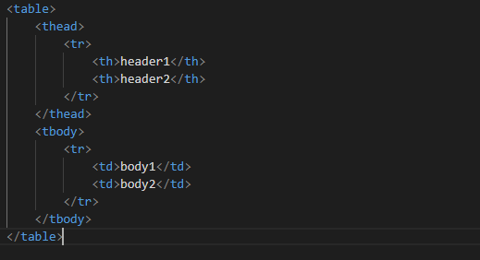
표 table, thead, tbody, tfoot, tr, th, td
표를 표시하는 요소

Slide 33
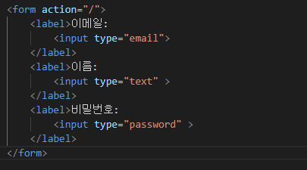
form
백엔드, 서버로 데이터를 보낼 때 사용하는 요소
사용자의 입력을 받는 요소와 함께 쓰임(input, label)

Slide 34
input
사용자의 입력을 받는 요소
주요속성: type
email, date, text, password

Slide 35
매뉴얼을 보면서 사용할 줄 알아야
https://developer.mozilla.org/ko/
https://www.w3schools.com/
모든 요소를 외울 수 없고 그때 그때 매뉴얼을 보면서
사용방법을 익힐줄 아는 게 중요!

Slide 36
QUIZ

Slide 37
???에 들어갈 단어
<!DOCTYPE html>
<html lang="en">
<head>
<meta charset="UTF-8">
<meta name="viewport" content="width=device-width, initial-scale=1.0">
<title>Document</title>
</head>
<body>
<h1>Hello<?????>
</body>
</html>

Slide 38
틀린 곳을 찾고 고치세요
<!DOCTYPE html>
<html lang="en">
<head>
<meta charset="UTF-8">
<meta name="viewport" content="width=device-width, initial-scale=1.0">
<title>Document</title>
</head>
<body>
<h1>안녕하세요</p>
</body>
</html>

Slide 39
틀린 곳을 찾고 고치세요
<!DOCTYPE html>
<html lang="en">
<head>
<meta charset="UTF-8">
<meta name="viewport" content="width=device-width, initial-scale=1.0">
<title>Document</title>
</head>
<h1>안녕하세요</h1>
</html>

Slide 40
틀린 곳을 찾고 고치세요
<!DOCTYPE html>
<html lang="en">
<head>
<meta charset="UTF-8">
<meta name="viewport" content="width=device-width, initial-scale=1.0">
<title>Document</title>
</head>
<body>
<h1>Hello</h1>
</body>

Slide 41
틀린 곳을 찾고 고치세요
<!DOCTYPE html>
<html lang="en">
<head>
<meta charset="UTF-8">
<meta name="viewport" content="width=device-width, initial-scale=1.0">
<title>Document</title>
</head>
<body>
<a href=http://www.daum.net>다음</a>
</body>
</html>

Slide 42
시맨틱 요소들

Slide 43
시맨틱 요소들
콘텐츠의 스타일에 변형을 주지 않고 의미를 담는 요소들, SEO(검색엔진최적화)에 영향을 미침
<div>, <nav>, <section>, <article>, <header>, <footer>
<main>

Slide 44
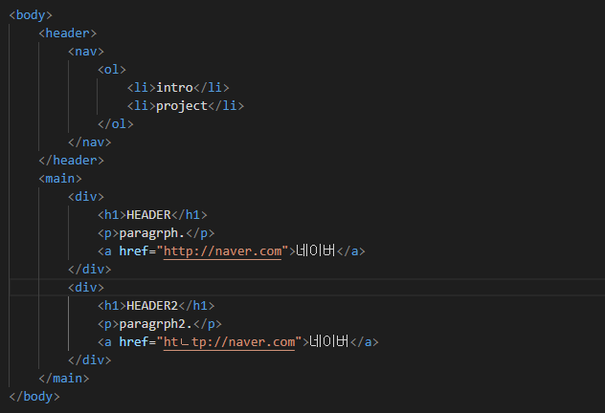
시맨틱 요소들

Slide 45
웹표준

Slide 46
웹 표준
웹 페이지를 요소를 이용해서 작성할 때 지켜야 하는 표준으로
웹 표준을 잘 지켜서 작성할 수록 SEO가 잘 됨, 시맨틱 요소 적극 사용
https://www.w3.org/WAI/standards-guidelines/ko
https://validator.w3.org/ (웹표준 검사 서비스)

Slide 47
TIP 또는 디버그

Slide 48
개발자 도구
브라우저의 개발자도구를 사용하면
다른 사이트의 HTML구조, 소스를 확인가능
디버그할 때도 개발자도구를 자주 사용함
크롬 - F12 또는 오른쪽 마우스 버튼, [검사]

Slide 49
과제

Slide 50
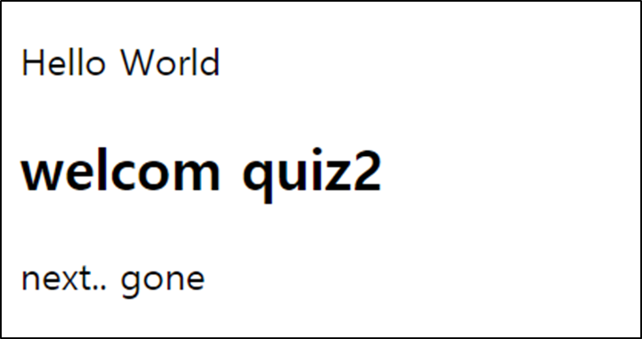
quiz_1.html문서를 열어 아래와 같이 만드세요

Slide 51
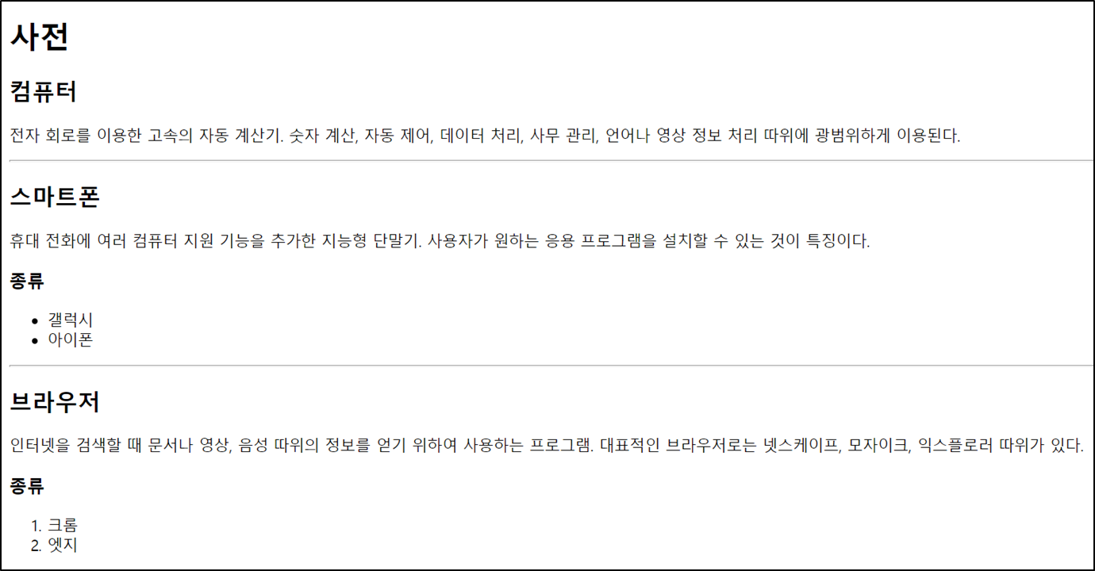
quiz_3.html문서를 열어 아래와 같이 만드세요.
h1, h2, p, hr, ul, ol, li, h3

Slide 52
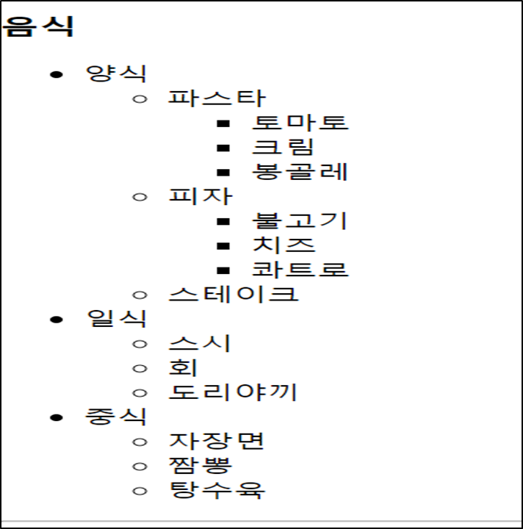
quiz_4.html문서를 열어 아래와 같이 만드세요.

Slide 53
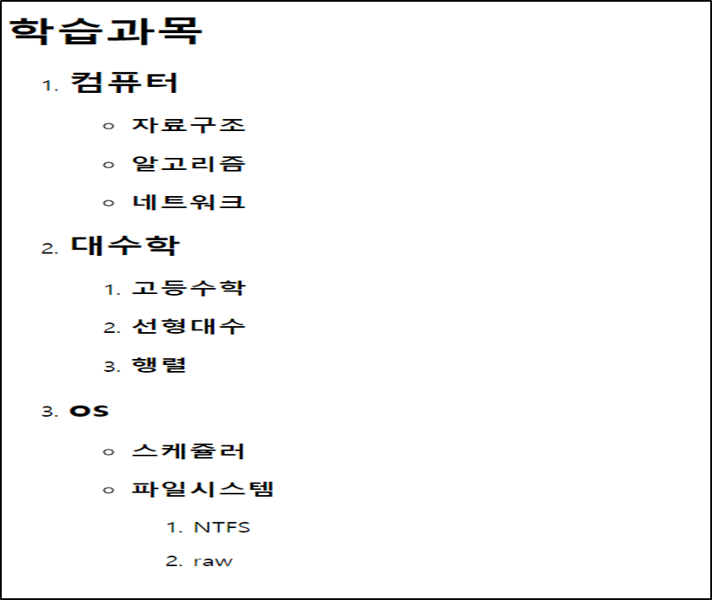
quiz_5.html 열어 아래와 같이 만드세요

Slide 54
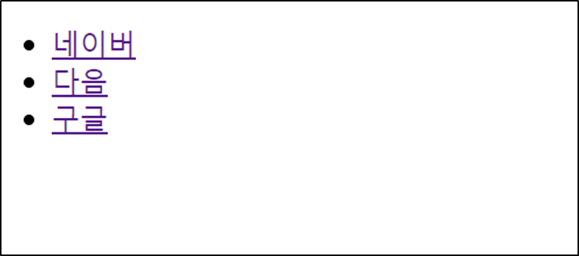
quiz_6.html 문서를 열어 아래와 같이
네이버, 다음, 구글을 클릭하면 해당 사이트로 이동

Slide 55
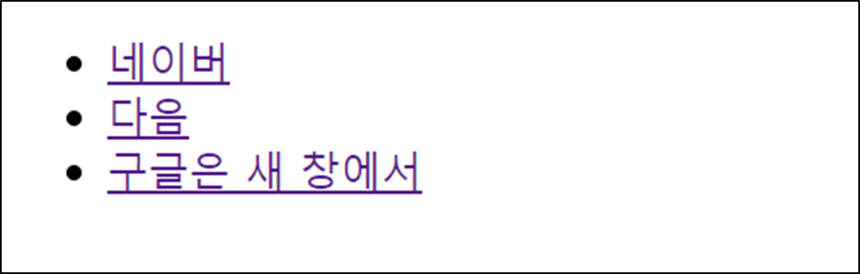
quiz_7.html 문서를 열어 아래와 같이 만드세요
구글 클릭 시에 새 창에서 보이게 하세요

Slide 56
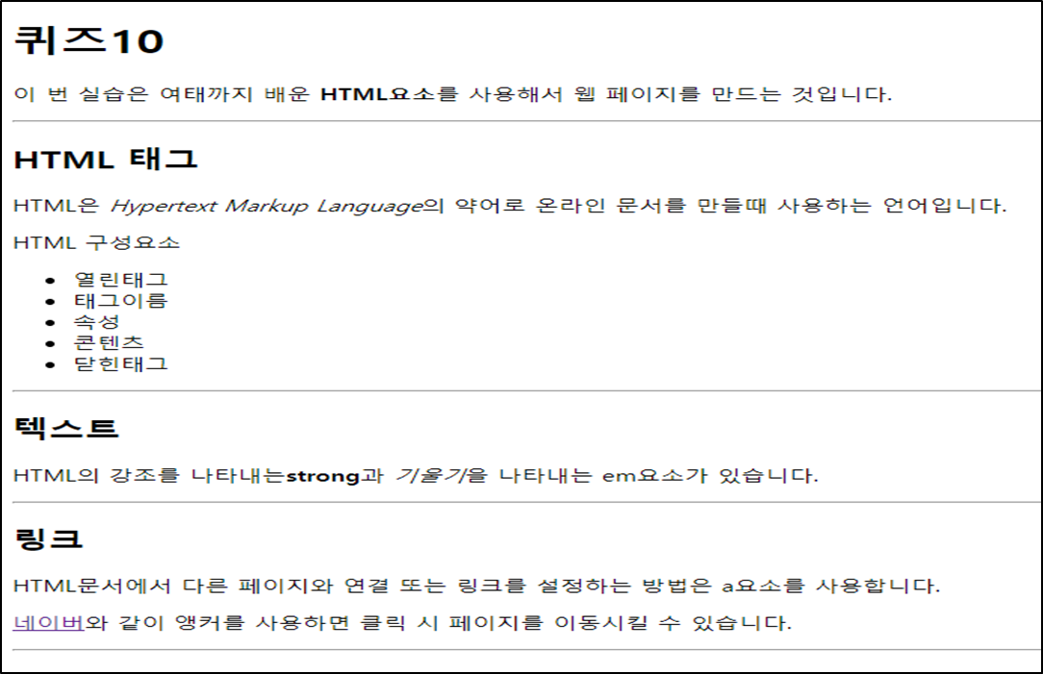
quiz_10.html 문서를 열어 아래와 같이 만드세요

Slide 57
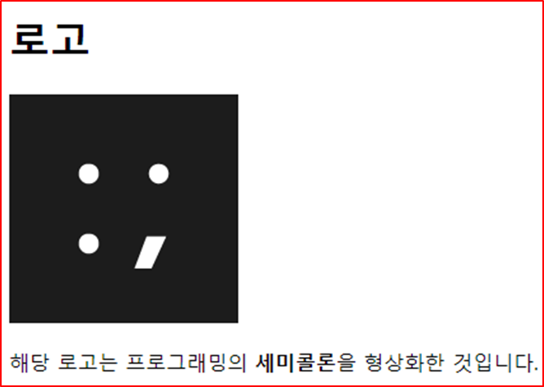
quiz_11.html 문서를 열어 아래와 같이 만드세요
logo.png 이미지 파일을 이용하세요

Slide 58

quiz_14.html 문서를 열어 아래와 같이 만드세요
그림 클릭하면 해당하는 사이트로 이동

Slide 59
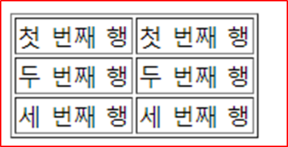
quiz_15.html 문서를 열어 아래와 같이 만드세요
3행 2열 테이블을 만드세요. 테두리를 표시 하기 위해서는 <table border=”1”> 사용

Slide 60
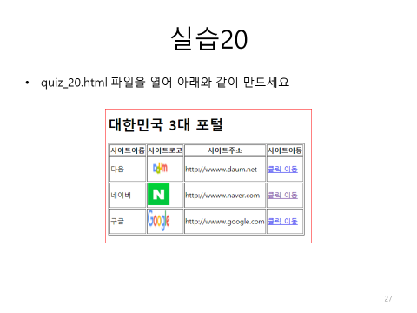
quiz_16.html 문서를 열어 아래와 같이 만드세요

